Slide 1
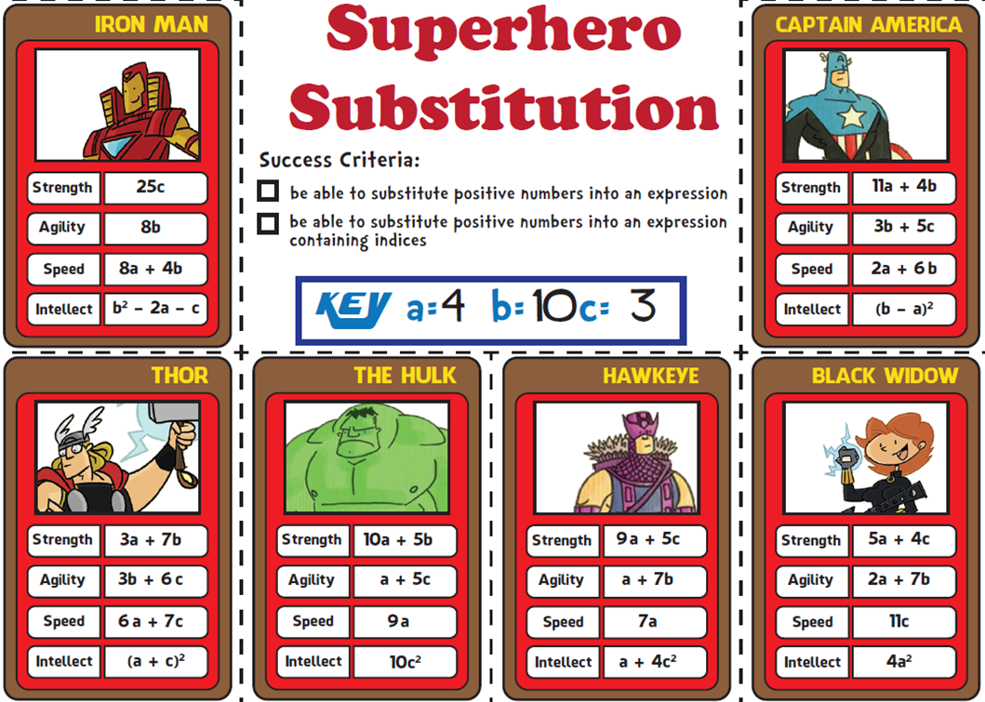

Slide 2
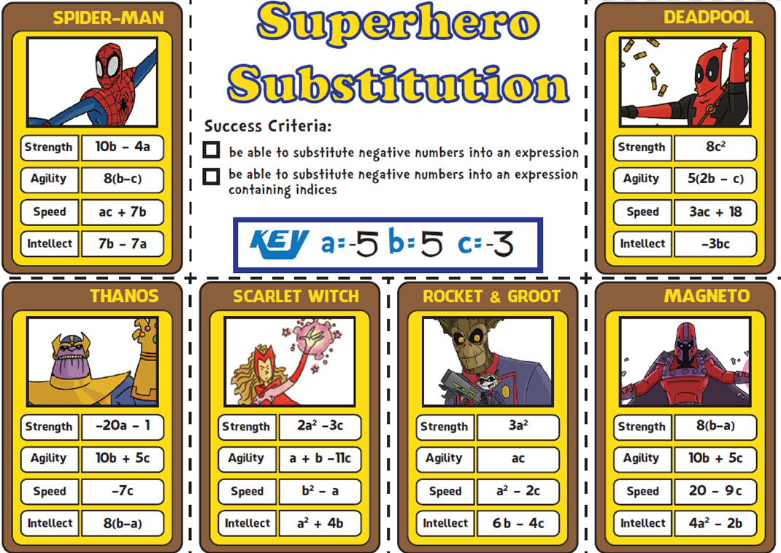

Slide 3
ANSWERS

Slide 4
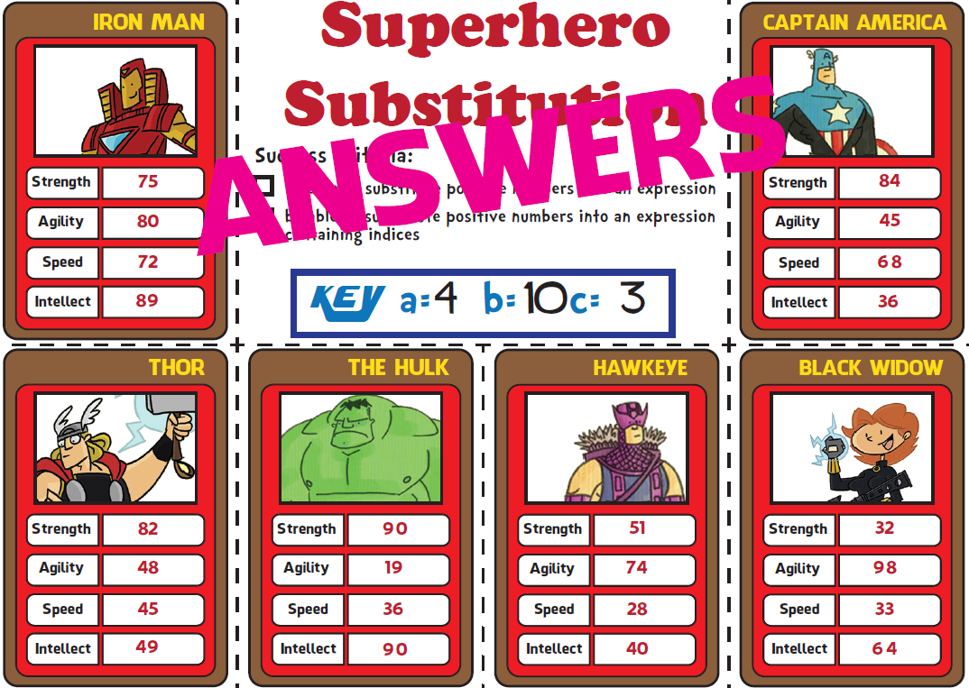
?
?
?
?
?
?

Slide 5
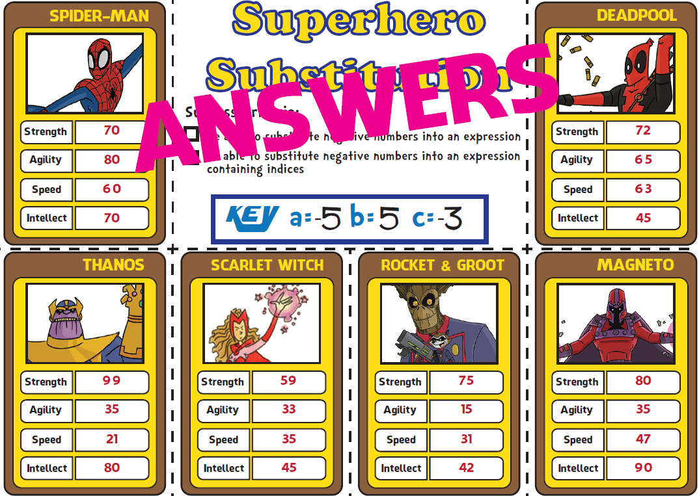
?
?
64
50
?
?
?
?
30

